Slide 1


Modelación y Diseño de Sistemas
Analista Universitario de Sistemas Informáticos
Ing. Fernando Bono
2021

Slide 2

CONTACTO
Nombre: Fernando Bono
Mail: Fernando.Bono@unc.edu.ar
Celular: +54 – 9351 – 5122902
Skype: fer-bono
Whatsapp: http://bit.ly/2D6qZnM

Slide 3
Listado de Prácticas
Serie (Netflix)
Serie – historial de usuario
Serie – Críticas
Seguimiento Vehicular
Juego de Truco
Sistema de Correo Postal
Mundial de Futbol
Línea Vestido Motor
Punto de Vista diferente
Empresa de Servicio
Empresa de Logística
Sistema de Votaciones

Slide 4
Series
Representa mediante un diagrama de clases la siguiente especificación relacionada con un sistema para gestionar series
Las series se caracterizan por su título, año de inicio, sinopsis, género al que pertenece (acción, aventura, animación, comedia, documental, drama, horror, musical, romance, ciencia ficción) y personajes que intervienen.
Las series se organizan en temporadas ordenadas que tienen una fecha de producción y una fecha de estreno de televisión a nivel mundial.
Cada temporada está a su vez formada por capítulos ordenados que tienen un título, una duración y una sinopsis.
Un personaje en una serie concreta es interpretado por un único actor pero un actor puede interpretar varios personajes en una misma serie.
Un personaje interpretado por un actor puede aparecer en más de una serie.
Además un personaje puede no aparecer en todos los capítulos de la serie por lo que el sistema debe conocer en qué capítulos aparece un personaje.

Slide 5
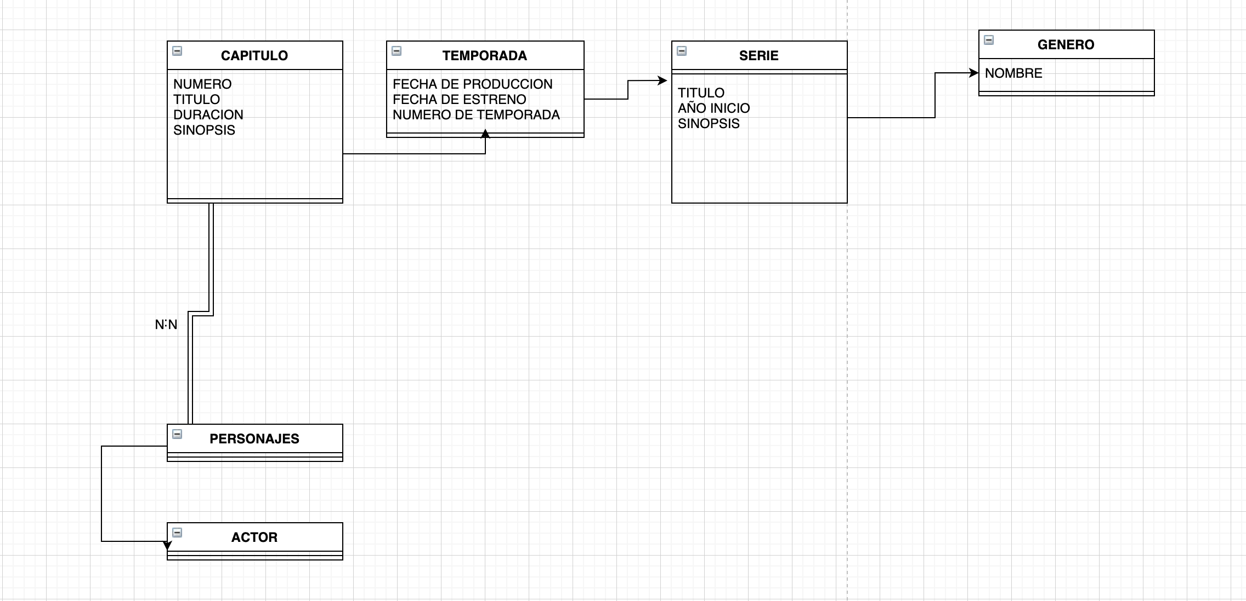
Series

Slide 6
Series
Representa mediante un diagrama de clases la siguiente especificación relacionada con un sistema para gestionar series
Las series se caracterizan por su título, año de inicio, sinopsis y género al que pertenece (acción, aventura, animación, comedia, documental, drama, horror, musical, romance, ciencia ficción)
Las series se organizan en temporadas ordenadas que tienen una fecha de producción y una fecha de estreno de televisión a nivel mundial.
Cada temporada está a su vez formada por capítulos ordenados que tienen un título, una duración y una sinopsis.
Los usuarios se caracterizan por su nombre y apellidos, dirección de correo electrónico y fecha de nacimiento.
El usuario puede marcar las series como favoritas.
Si un usuario ha visto algún capítulo de una temporada el sistema la marca como empezada, si ha visto todos los capítulos de la temporada la marca como vista y un usuario en cualquier momento puede dar una temporada como cancelada, es decir, indicar que la deja de seguir.
Además, el sistema registra qué capítulos ha visto el usuario.

Slide 7
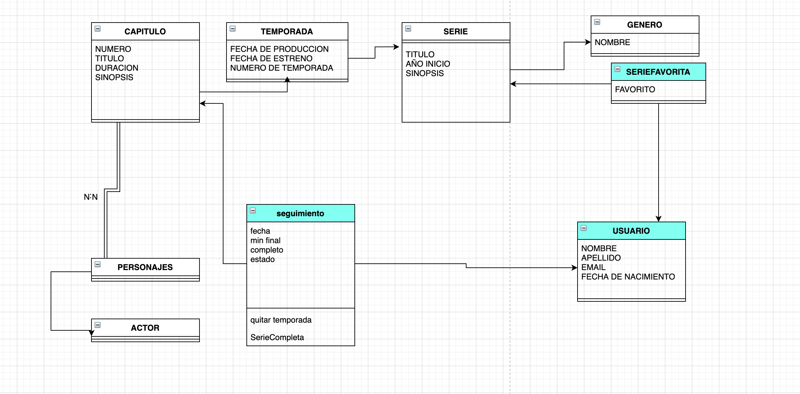
Series

Slide 8
Series
Representa mediante un diagrama de clases la siguiente especificación relacionada con un sistema para gestionar series
Las series se caracterizan por su título, año de inicio, sinopsis, género al que pertenece (acción, aventura, animación, comedia, documental, drama, horror, musical, romance, ciencia ficción), idioma original y puntuación media.
Las series se organizan en temporadas ordenadas que tienen un nombre, una fecha de producción y una fecha de estreno de televisión a nivel mundial.
Cada temporada está a su vez formada por capítulos ordenados que tienen un título, una duración y una sinopsis.
Los capítulos pueden tener subtítulos asociados.
Un subtítulo se caracteriza por el idioma utilizado y el autor que los ha traducido.
Los usuarios se caracterizan por su nombre y apellidos, dirección de correo electrónico y fecha de nacimiento.
Los usuarios pueden escribir críticas acerca de una serie o de un capítulo concreto.
Las críticas tienen una fecha y el comentario realizado.
Además, los usuarios pueden puntuar una serie del 1 al 10.

Slide 9
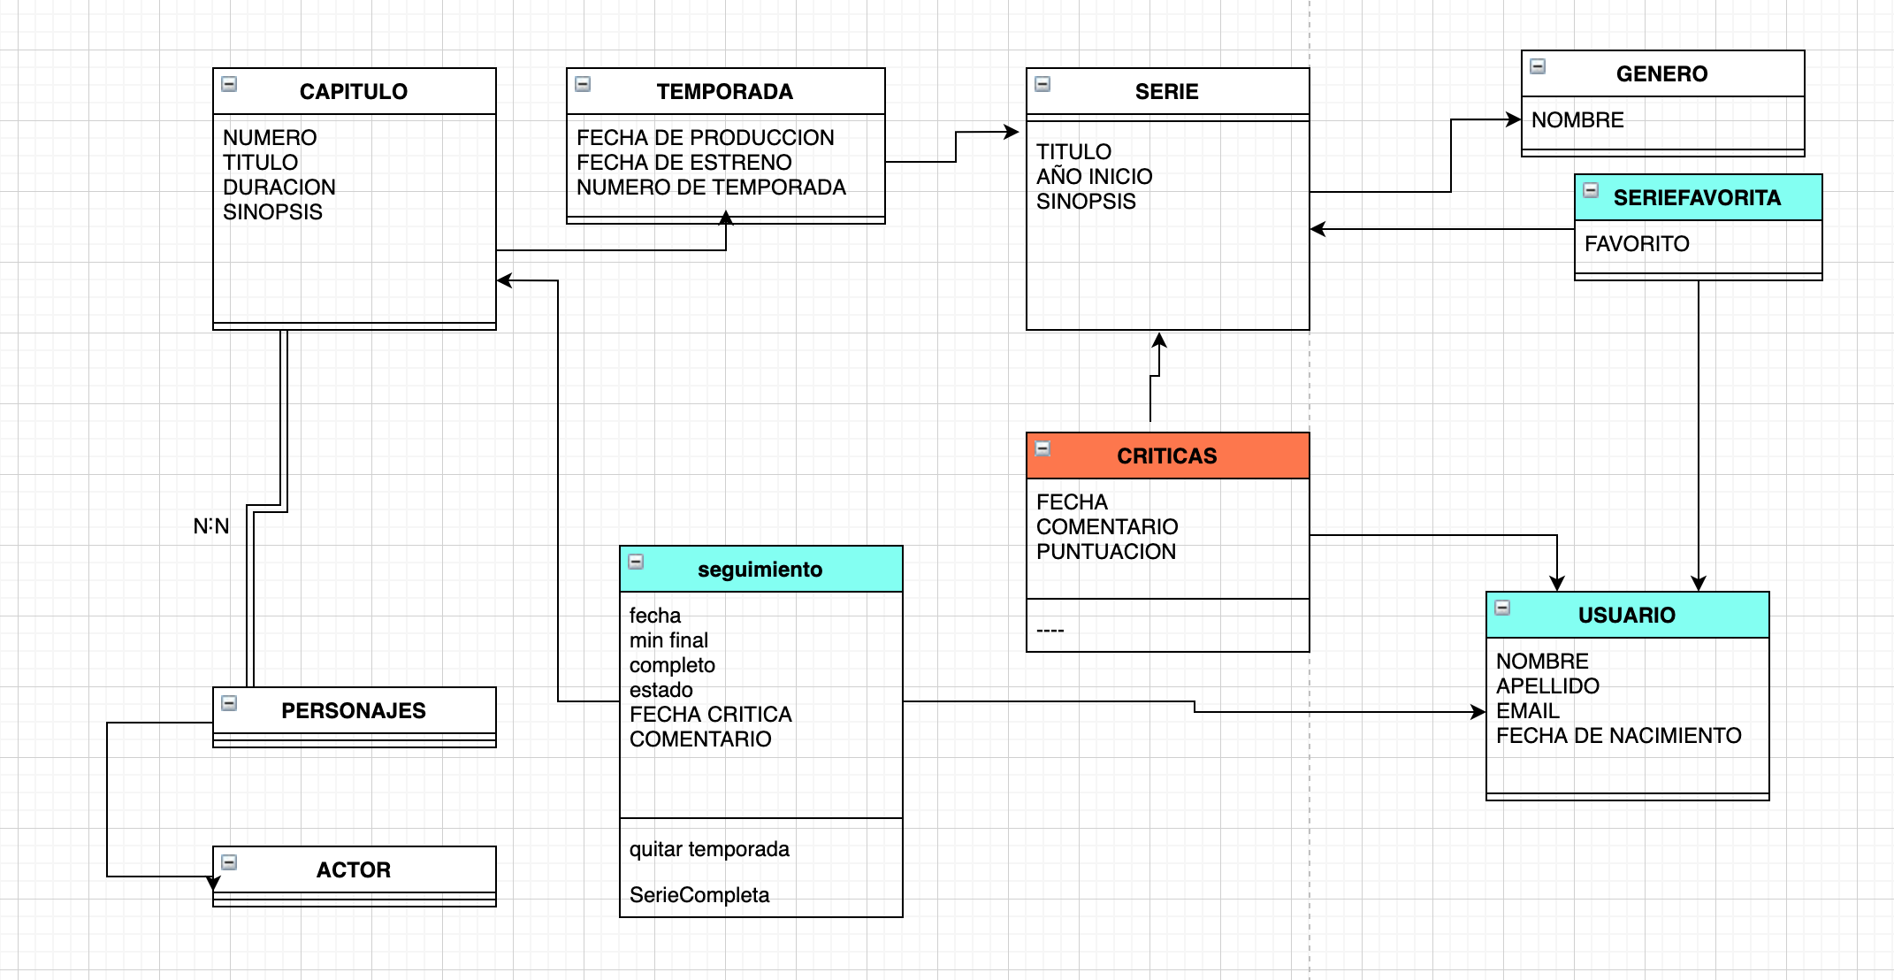
Series

Slide 10
Seguimiento Vehicular
Representa mediante un diagrama de clases la siguiente especificación relacionada con un sistema para seguimiento vehicular
La empresa YYY posee dispositivos GPS que permiten enviar la información de latitud y longitud en una determinada frecuencia. Además posee una aplicación de celular que cumple la misma función.
La empresa desea seguir en tiempo real diferentes activos de la empresa, entre ellos pueden ser Vehículos, motocicletas, o bien supervisores
Los diferentes dispositivos pueden ser asignado a cualquiera de los diferentes activos mencionados
Por cada tipo de dispositivo la empresa debe dibujar un icono diferente en la pantalla y cada tipo de activo tiene alertas identificadas por colores que se configuran de diferente manera en función al activo a monitorear.
En caso de no recorrer X distancia en Y tiempo, el icono debe cambiar a Amarillo
En caso de no recibir señal por mas de X segundos, el icono debe cambiar a rojo, y en caso de no tener inconveniente el icono debe estar en verde.
El sistema permite tener además del seguimiento instantáneo poder representar un seguimiento histórico de un recorrido que realizó un determinado dispositivo, buscando el mismo por activo y fecha de inicio y fin.

Slide 11
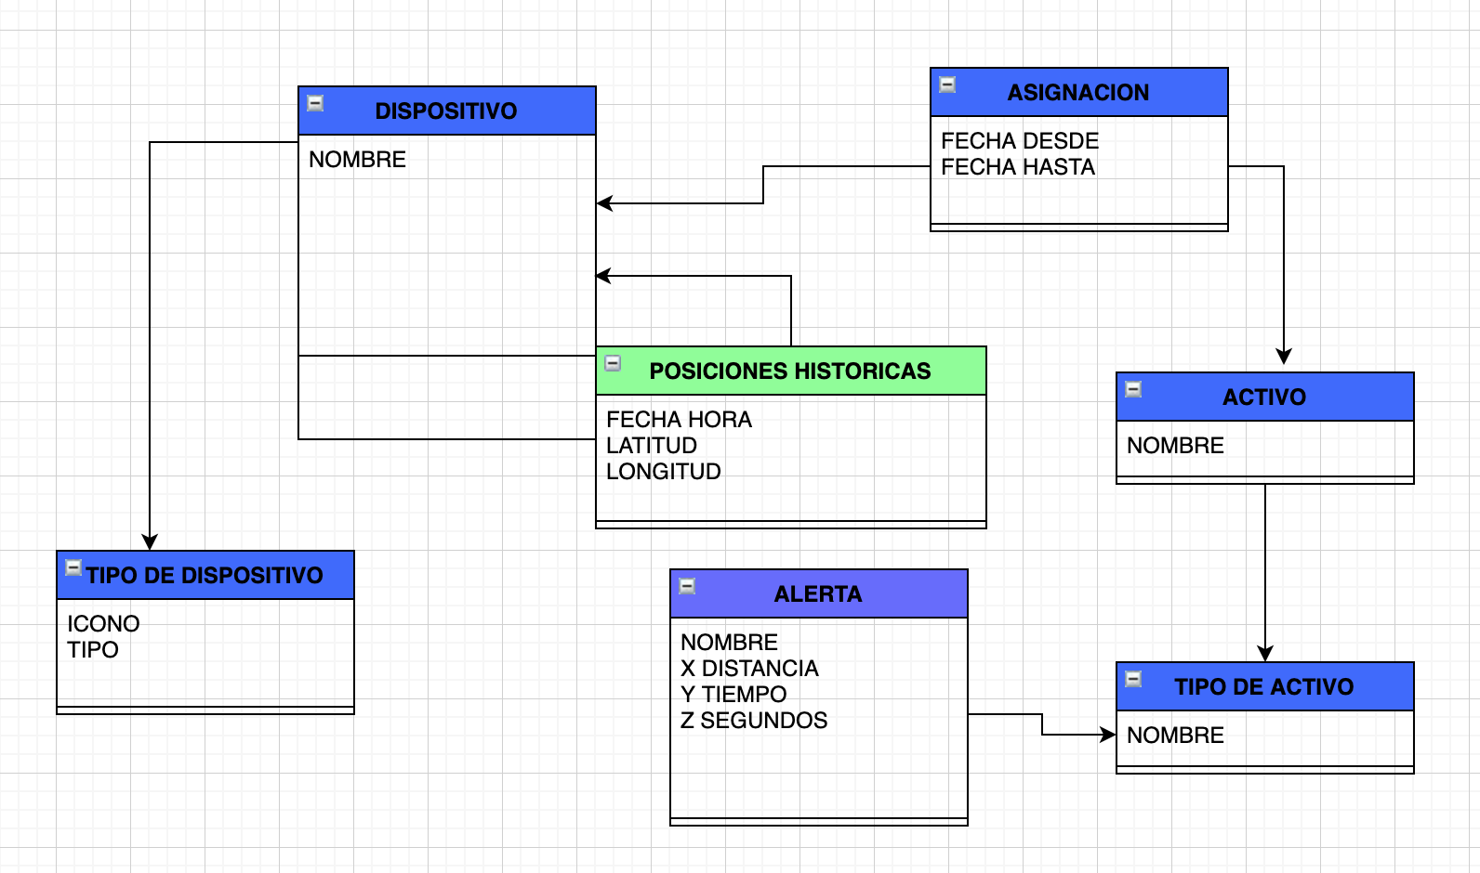
Seguimiento Vehicular

Slide 12

Sistema de Correos
Representa mediante un diagrama de clases
la siguiente especificación relacionada con un sistema para Correos
La empresa XXX que se dedica a la distribución de correspondencia posee diferentes clientes que cada uno responde a una de las 3 sucursales que la empresa posee.
Los clientes le envían archivos de texto con la información de las correspondencia que le está entregando impresas para repartir.
Previo a esta entrega de los archivos de texto, la empresa firma un convenio con el cliente, donde por tipo de piezas (ej: tarjetas de crédito, carta documento, resumen, etc) tienen diferentes tareas que se debe realizar previo al reparto. Al igual que queda identificado en la ficha del tipo de pieza si la misma lleva trazabilidad o no (es decir si se desea saber en todo momento la ubicación de la misma dentro del proceso de reparto)
Al recibir el archivo de texto, el cliente le entrega un remito, el cual se ingresa al sistema y genera un documento que se va transfiriendo entre los sectores donde se detallan las piezas y las tareas a realizar, el sistema debe ir registrando las personas que las van realizando las tareas con fecha y hora de finalización.
Al finalizar las tareas, las piezas se ubican en un mueble donde existen diferentes cajoneras (casillas) por código postal que se denomina Palomar.

Slide 13
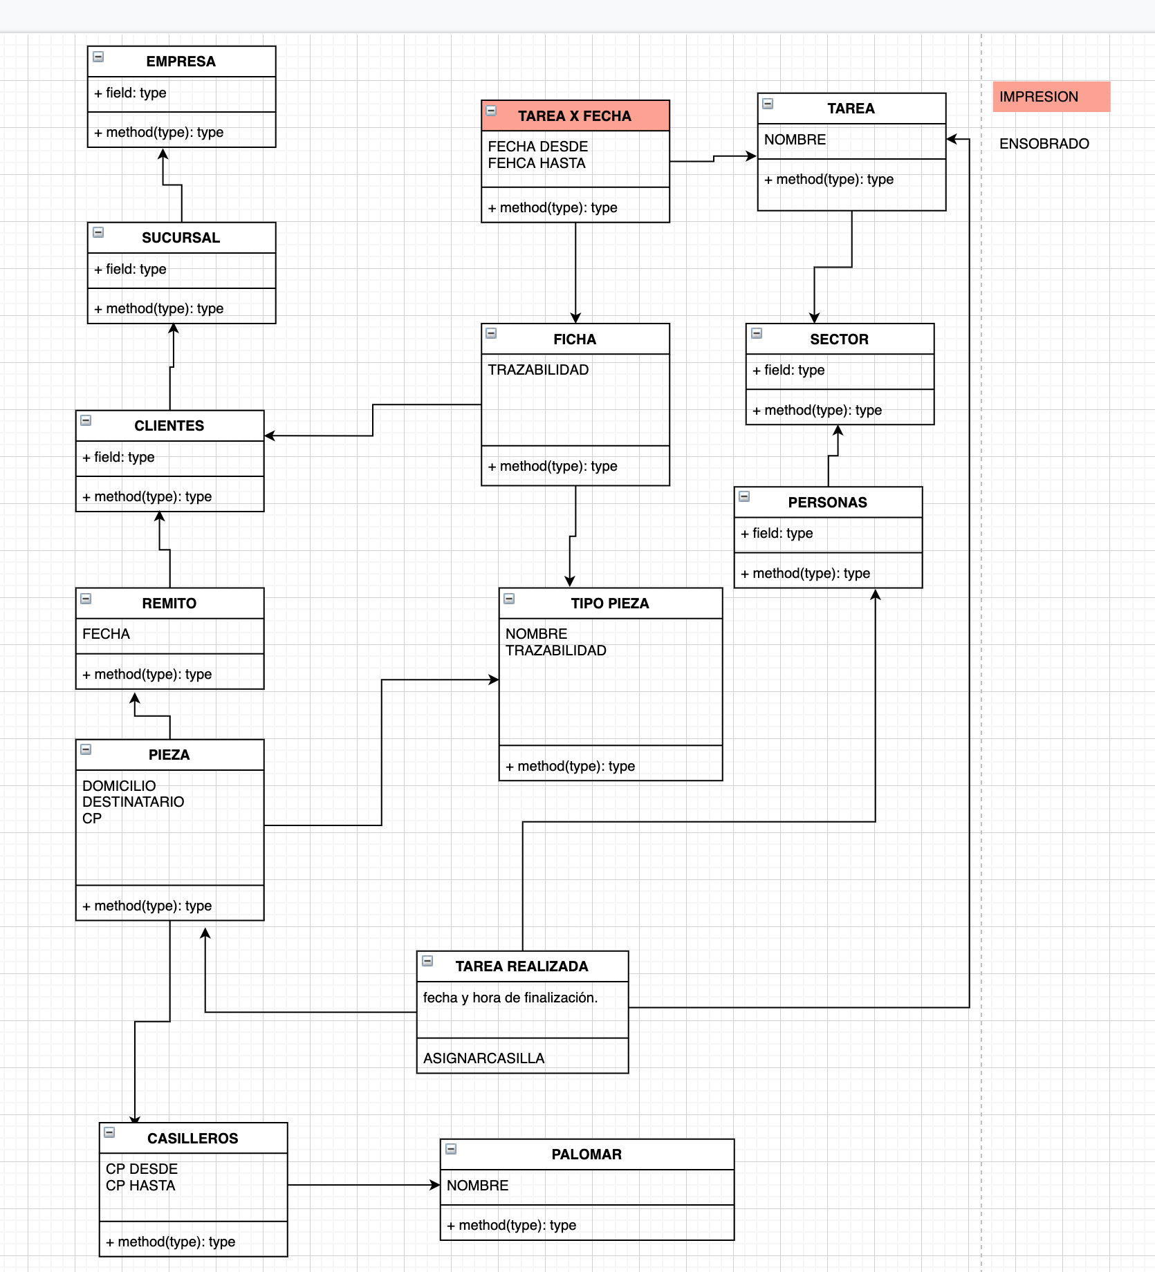
Sistema de Correos

Slide 14
Sistema de Correos
Representa mediante un diagrama de clases la siguiente especificación relacionada con un sistema para correos
Un programador de la empresa XXX, toma de una determinada casilla de dicha cajonera o palomar y por cada una de estas piezas, identifica con un punto en un plano del código postal seleccionado, identificando cada punto con un número y colocando dicho número a la pieza.
Al finalizar los punteados de las piezas según la dirección de las piezas el programador, dibuja un recorrido para unir los puntos, tratando de optimizar el recorrido que realizará el cartero en función al medio de transporte (es decir, que si va caminando no respeta el sentido de las calles, pero si lo realiza en vehículo debe respetarlos)
Al finalizar el recorrido, la persona ordena las correspondencias a entregar conforme al recorrido que deba hacer el cartero y el mismo es entregado a un distribuidor mediante la asignación de un bolso de reparto junto a un listado (denominado hoja de ruta) con todas las piezas que debe entregar y el orden de las mismas
Una vez finalizadas las entregas, el distribuidor retorna las piezas que no pudo entregar junto con la hoja de ruta completa indicado el estado que queda cada una de las piezas, (Entregada – No encontrada, se debe visitar de nuevo o bien No se puede entregar ) en caso de no ser encontrada la casa, la misma debe reprogramarse en otra entrega.

Slide 15
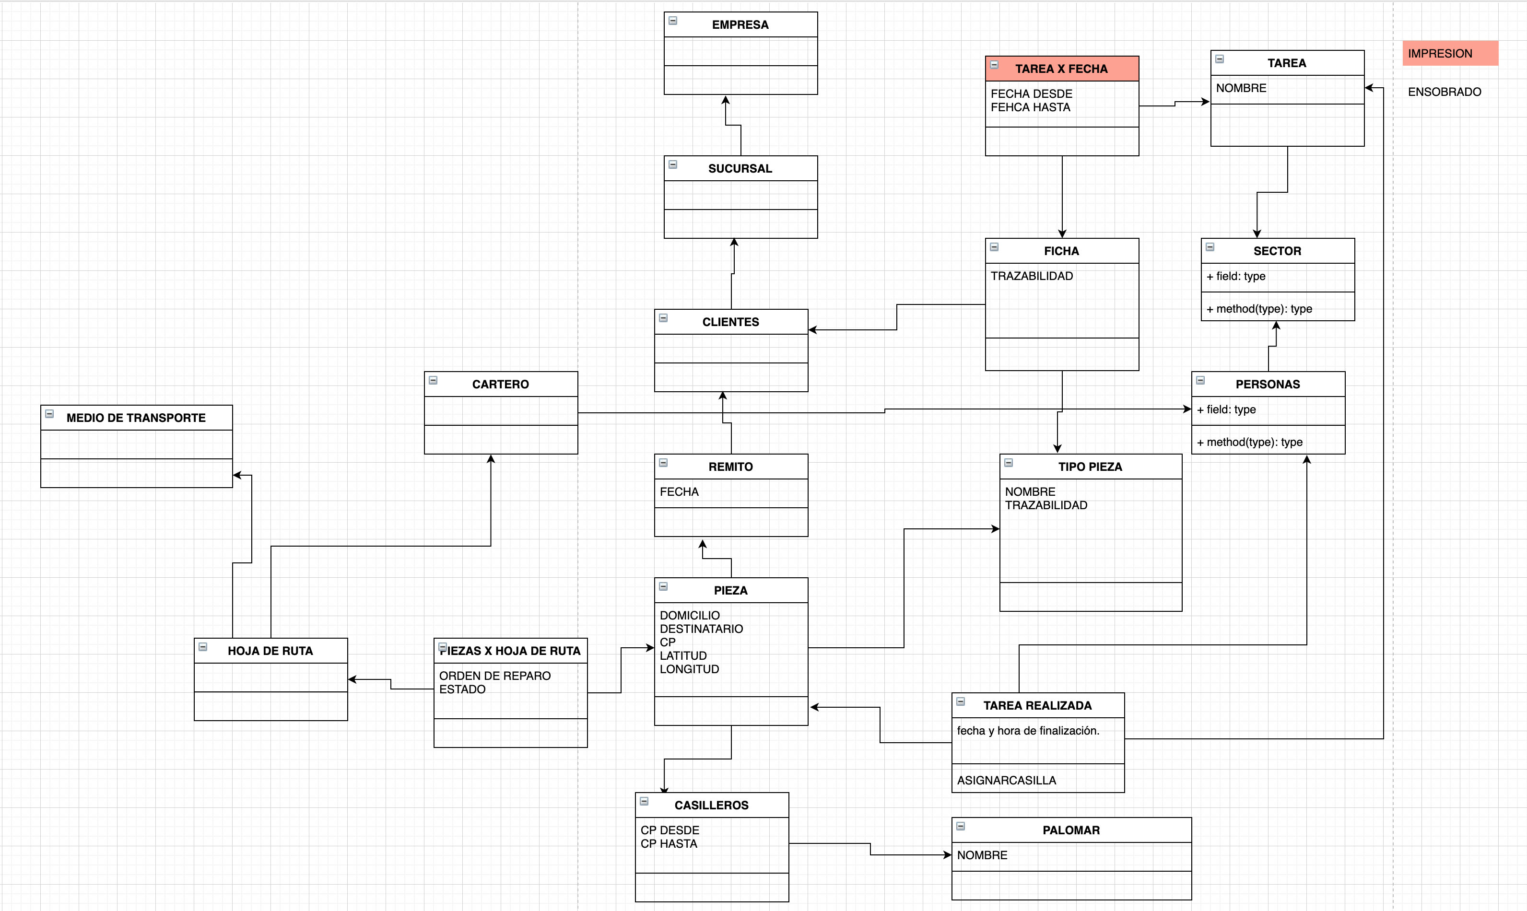
Sistema de Correos

Slide 16

Mundial de Futbol
En el mundial de Rusia participan 32 equipos, cada equipo representa a un país y tiene un plantel de 23 jugadores. El campeonato está dividido en 8 Zonas de 4 equipos cada una, se jugarán partidos por zona todos contra todos, y se distribuirán los puntos con los resultados obtenidos en el partido, al equipo que gane se le asignarán 3 puntos, 1 si empata y si pierde no se le asignará puntos. El sistema debe poder obtener un listado de posiciones por zona, con los puntos de cada uno de los equipos integrantes, y además se debe llevar un registro de los eventos ocurridos durante cada partido. (entendiéndose por registros a las tarjetas amarillas, rojas, goles, penales, cambios que puedan suceder durante el partido dejando registro del minuto de juego así como el jugador que intervenga en dicho evento). Cabe aclarar que por cada partido los equipos solamente podrán presentar 11 jugadores titulares y 5 suplentes de la lista original de los 23 participantes. Al finalizar la ronda inicial del torneo se deben poder sacar estadísticas de juego de cada uno de los equipos y jugadores, tiempo de juego, cantidad de goles, etc).
Grafique el diagrama de Clases que mejor represente al sistema requerido

Slide 17
Línea de Vestido de Motor
En una empresa automotriz, existe una línea en la cual se completa el armado de motores, proceso que se denomina “vestido de motor”, para el cual se desea realizar un sistema de control.
La línea posee diferentes puestos de trabajo identificado con un número y un orden dentro de la línea.
La empresa posee diferentes modelos de motores, los cuales se identifican con un número de 5 cifras que lo identifica, cada puesto de trabajo posee hasta 3 herramientas conectadas al mismo el cual el sistema permite tener hasta 16 programas por cada herramienta.
El flujo de trabajo de un puesto es el siguiente:
1- Se lee el código de barra que trae el motor, en el cual se indica el modelo de motor en sus primeros 5 dígitos y un número de serie único de 12 dígitos seguido a este.
2- Por medio del modelo de motor el operador debe realizar una serie de operaciones que son secuencias de repeticiones de programas de cada herramienta en un determinado orden.

Slide 18
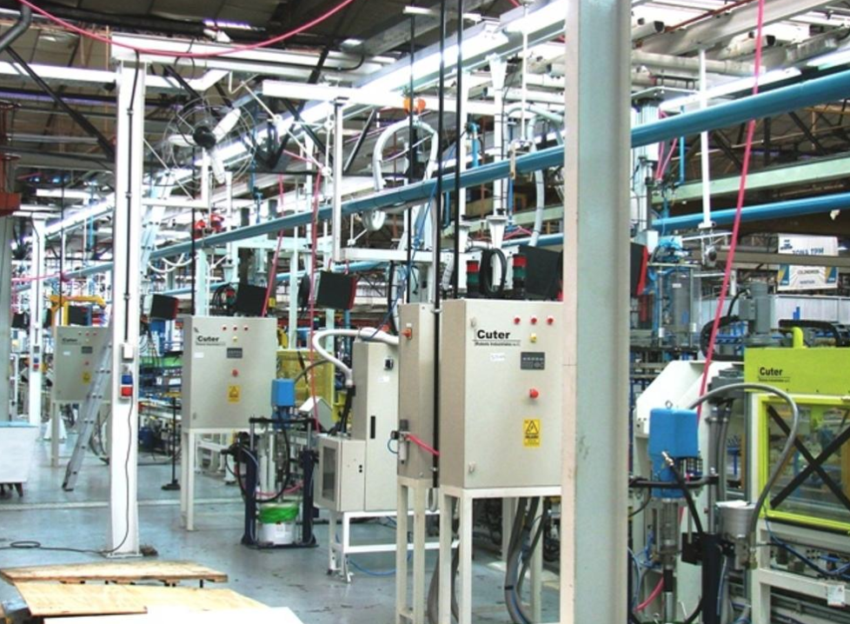
Línea de Vestido de Motor
Orden | Herramienta | Programa | Cant Repeticiones
1 | Herramienta 1 | Programa 3 | 3
2 | Herramienta 3 | Programa 5 | 2
3 | Herramienta 1 | Programa 1 | 4
4 | Herramienta 1 | Programa 8 | 5
5 | Herramienta 2 | Programa 15 | 4
6 | Herramienta 3 | Programa 3 | 3
7 | Herramienta 1 | Programa 1 | 2
3- Cada configuración de trabajo por modelo de motor y puesto de trabajo tiene asociado en el sistema un tiempo promedio de realización del trabajo.
El sistema debe permitir:
Realizar una lista de todos los motores que pasaron por la misma, identificándolos por modelo y número de serie.
Poder determinar los tiempos utilizados por cada motor en el vestido del mismo en cada uno de los puestos de trabajo, pudiendo determinar cuáles fueron los motores que demoraron más del tiempo promedio de cada puesto.
Poder realizar una estadística de cantidades de motores vestidos por modelo por hora por puesto.

Slide 19
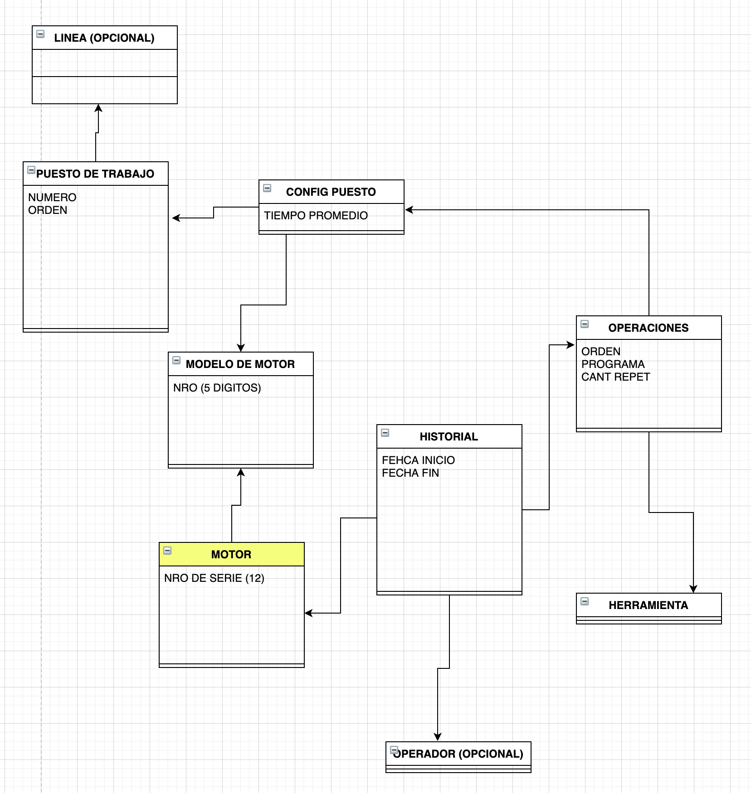
LINEA VESTIDO MOTOR

Slide 20
Punto de Vista diferente
A continuación Escriba el enunciado para el siguiente diagrama de Clases presentado incluyendo el título del mismo.

Slide 21
Punto de Vista diferente
A continuación Escriba el enunciado para el siguiente diagrama de Clases presentado incluyendo el título del mismo.

Slide 22
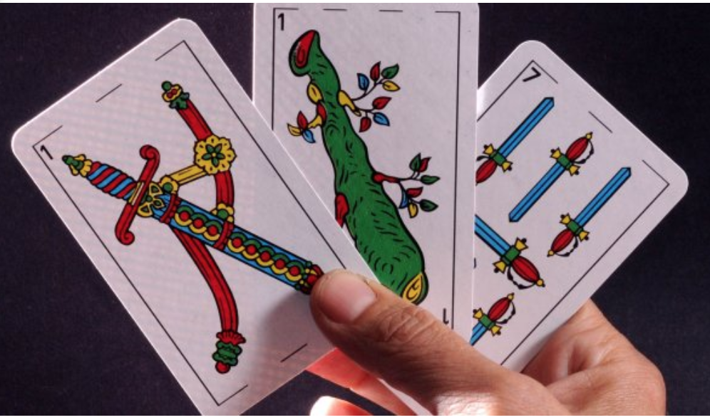
Juego de Truco
Representa mediante un diagrama de clases un sistema para poder realizar un Juego de Truco

Slide 23
Empresa de Servicio (parte 1 de 2)
Una cooperativa de servicios, brinda entre sus usuarios diferentes servicios como ser : Agua, Gas, Electricidad, Banco de Sangre. Cada servicio tiene características particulares entre las que se encuentran las siguientes
El servicio de Agua posee categorías (Comercial , Casa de Familia, Casa de Country, Terreno Baldío, etc. ) y es brindado a propiedades en diferentes zonas.
La tarifa del Servicio de Agua depende de la categoría y la zona que posee el usuario, y se debe considerar que la tarifa puede aumentar con el tiempo y se desea llevar una historia de la misma, es decir a modo de ejemplo el servicio de agua para la categoría comercial en la zona norte tiene un valor de $30,50 entre el 01/01/2017 y el 31/03/2017 del 2017 y $28,93 para la zona sur, y $32,46 a partir del 01/04/2017 para ambas zonas.
El servicio de Gas es brindado a propiedades y tiene categorías ( R1- Residencial 1, R2-Residencial 2, R3- Residencial 3, etc. ) La tarifa del Servicio depende de la categoría del usuario y se debe resguardar la historia de la tarifa
El servicio de Electricidad es brindado a propiedades y el mismo permite diferenciar a los usuarios por diferentes categorías (hasta 3Kw, entre 3 y 5Kw, etc.), al igual que el servicio de Gas, la tarifa depende de la categoría del servicio y se debe resguardar su historia

Slide 24
Empresa de Servicio (parte 2 de 2)
El servicio de Banco de Sangre es brindado a personas físicas y posee diferentes planes (Servicio Básico, Servicio Completo, etc.) que poseen diferentes prestaciones, Cada plan tiene un costo general por usuario independientemente de las prestaciones que posea dicho plan, pero es importante mencionar que cada prestación posee una carencia (carencia es un periodo de tiempo que debe estar asociado al servicio el usuario para poder recibir el servicio contratado) , con lo que se debe registrar de alguna manera la fecha en la que el usuario adquirió dicho plan.
IMPORTANTE: Todos los servicios poseen un Responsable de Facturación que es una persona (ya sea física o jurídica) .
A modo general, cabe mencionar que las propiedades tienen un único titular (que es una persona física o jurídica de manera indistinta) pero se desea mantener la historia de los diferentes titulares y sus fechas de compra a medida que se van vendiendo las propiedades, es decir, puedo tener varios titulares para una determinada propiedad, pero cada uno reflejado con la fecha en que compró dicha propiedad)

Slide 25
Empresa de Logística (parte 1 de 2)
Una empresa logística se dedica al reparto de Productos de oxigenoterapia domicilaria, para lo cual debe cumplir con los siguientes requerimientos.
El sistema que posea la empresa debe ser capaz de almacenar los Pacientes de las diferentes Obras Sociales con las que se tiene contrato habilitado, para dichos Pacientes se debe tener asociado la Terapia que posee el paciente con la fecha de inicio y fin de dicha terapia identificando el Médico que se la recetó (considerar almacenar los siguientes valores para cada médico apellido, nombre, matricula, especialidad).
Cada Terapia poseé los diferentes Tipo de productos posibles que puede solicitar el Paciente. Además se debe contar dentro del sistema con el Stock de Productos identificando los siguientes datos (tipo de producto, marca, modelo, numero de serie, fecha de compra).
La empresa recibe Pedidos de los Pacientes solicitando para una determinada fecha los productos que desea que le REPONGAN. A su vez, la empresa recibe por parte de la Obra social pedidos para determinados Pacientes cada vez que se deba realizar un ALTA (INGRESO del Paciente al sistema) o una BAJA (Retiro del Paciente del sistema) en el caso que la empresa reciba un pedido de tipo ALTA, se debe armar un Pedido con los Productos típicos correspondiente a la Terápia vigente del Paciente (se aclara que el Paciente solo puede tener una sola Terapia como vigente, pero se desea tener registro de todas las teráias que tuvo).

Slide 26
Empresa de Logística(parte 2 de 2)
A la tarde al finalizar el horario de recepción de Pedidos, la empresa arma una Hoja de Ruta con los Pedidos que se incluirán en la Hoja de Ruta al día siguiente, para lo que se debe considerar como Pedido pendiente todos aquellos Pedidos de pacientes que tengan fecha de Pedido anterior a la fecha de la Hoja de Ruta, y que esté en alguna Localidad de la Ruta seleccionada en la Hoja de Ruta. La Ruta posee un listado de todas las localidades posibles incluidas en ese reparto. Además se debe registrar en la Hoja de Ruta el chofer y Movil asignado, teniendo que elegir dentro de los moviles que no posean la documentacion vencida (PATENTE, IMPUESTO, ITV), así como solamente aquellos Choferes que no posean documentación vencida (Ruta, Apto Físico, Carnet de Conducir, Carnet de Cargas Peligrosas)
Al realizar el reparto se debe registrar y dejar almacenado el numero de serie del producto que se entrega y que se retira del paciente según corresponda en función al Tipo de Pedido (ALTA solo la entrega, BAJA solo el retiro, REPOSICION ambos)

Slide 27
Votaciones
Se desea registrar los resultados de las votaciones llevadas a cabo para la elección de autoridades, para lo cual se deben considerar que existen diferentes partidos políticos que poseen, candidatos a representarlos en los diferentes cargos electivos (DIPUTADOS, SENADORES, ETC) que se elegirán mediante el voto de los ciudadanos. Para poder realizar el voto el ciudadano debe poseer la misma versión de documento (original, copia 1, copia 2, etc.) que figura en el padrón de electores. Cada padrón está sectorizado por Provincia, departamento, localidad, circunscripción y mesa, teniendo dentro de dicha mesa un orden para cada persona que pueda votar. El diagrama presentado, debe permitir poder obtener un listado de resultados indicando los resultados obtenidos por cada partido pudiendo llegar a detallarlos por mesa involucrada en la votación o bien poder agruparlos por los diferentes criterios hasta llegar a un total general.

